Slide 1


STŘEDNÍ ŠKOLA STAVEBNÍ A TECHNICKÁ
Ústí nad Labem, Čelakovského 5, příspěvková organizace
Páteřní škola Ústeckého kraje
Starověký Řím
VY_32_INOVACE_46_923
Projekt MŠMT | EU peníze středním školám
Název projektu školy | ICT do života školy
Registrační číslo projektu | CZ.1.07/1.5.00/34.0771
Šablona | III/2
Sada | 46
Anotace | Stručné shrnutí římské architektury
Klíčová slova | Řím, emplekton, Pantheon, bazilika, thermy, koloseum, circus
Předmět | Architektura
Autor, spoluautor | Ing. arch. Ota Zápotocký
Jazyk | Čeština
Druh učebního materiálu | Prezentace
Potřebné pomůcky | PC, dataprojektor
Druh interaktivity | Výklad pomocí prezentace, následná diskuze
Stupeň a typ vzdělávání | Střední škola
Cílová skupina | 3. ročník, žáci 16 – 18 let
Speciální vzdělávací potřeby | ne
Zdroje | Seznam viz poslední strana

Slide 2
Řím
střední část Apeninského poloostrova (Itálie), postupně na přelomu letopočtu jedna z největších starověkých říší
královské období – 753 př. n. l. (založení Říma) – 509 př. n. l.
republika – 509 – 31 př. n. l.
císařství – do roku 476 n. l.
dřevo na stropy a krovy, cihly nepálené i pálené, kámen, smíšené zdivo, terakota, emplekton – litý materiál se štěrkem prokládaný kameny (obdoba betonu), dokonale zvládli klenbu (i z emplektonu), vyspělé inženýrské stavitelství,
kombinací architrávového a klenebného systému vytvořili svébytnou římskou architekturu, častý tzv. římský způsob výstavby – dodatečné povrchové úpravy hrubé stavby

Slide 3
městské šlechtické domy s atriem, činžovní obytné domy až o 5-6 podlažích, podélné i kruhové chrámy, divadla, curie (radnice), thermy (lázně), baziliky (tržní a soudní budovy), cirky (obdoba řeckých hippodromů), cirky (stadiony), kolosea (kruhové nebo elipsovité arény), vítězné oblouky, katakomby,
visuté akvadukty (vodovody), viadukty (mosty), průplav mezi Rudým mořem a ramenem nilské delty (Středomořím), obranné valy a vojenské stanice, ...
silnice Via Apia, akvadukt v Nimmes, Forum Romanum, Bazilika Maxentiova, Trajánův triumfální oblouk, Koloseum a Pantheon v Římě (dodnes největší monolitická klenba na světě nad kruhem o průměru 43,5 m),Caracallovy lázně,
Pompeje a Herkulaneum, ...

Slide 4
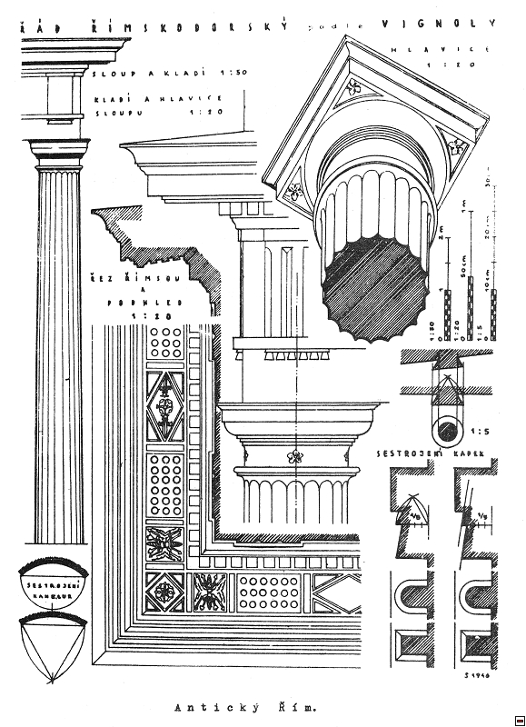

Slide 5
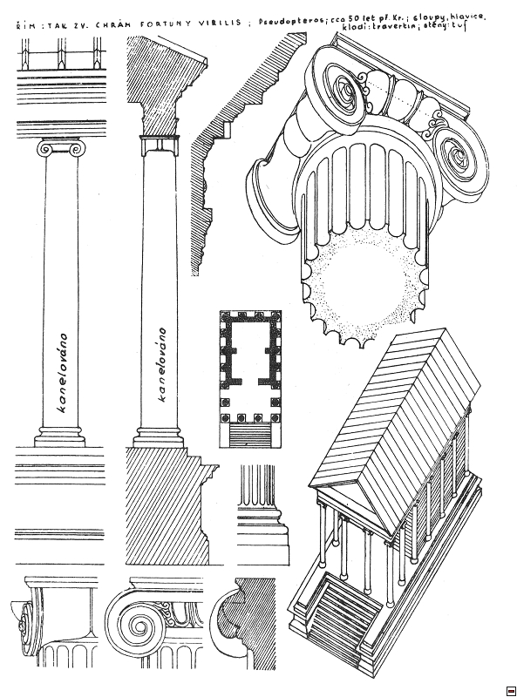

Slide 6
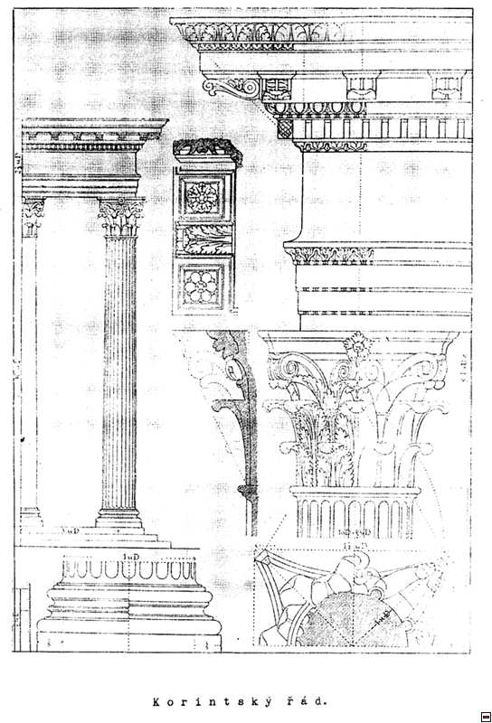

Slide 7
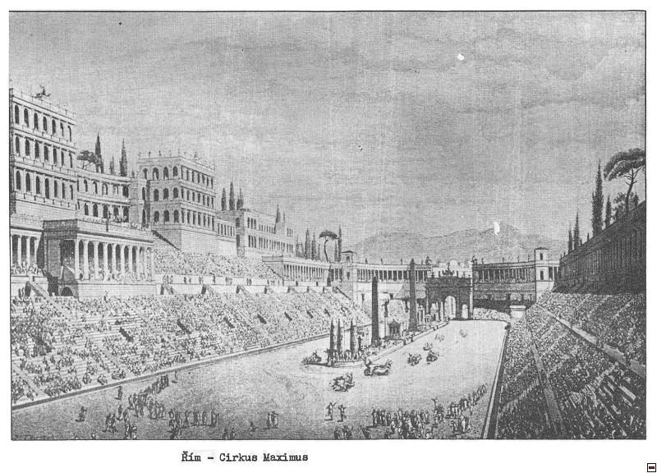

Slide 8
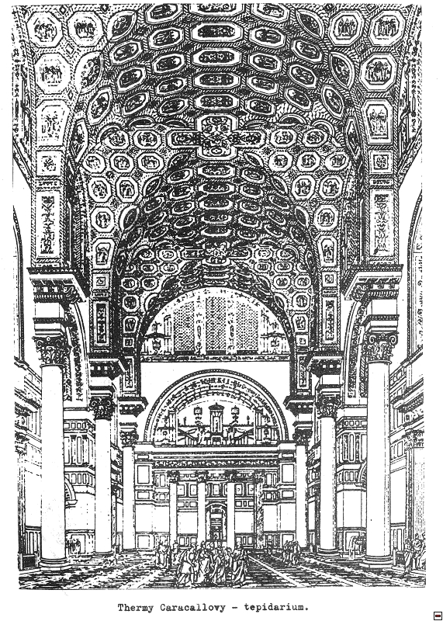

Slide 9
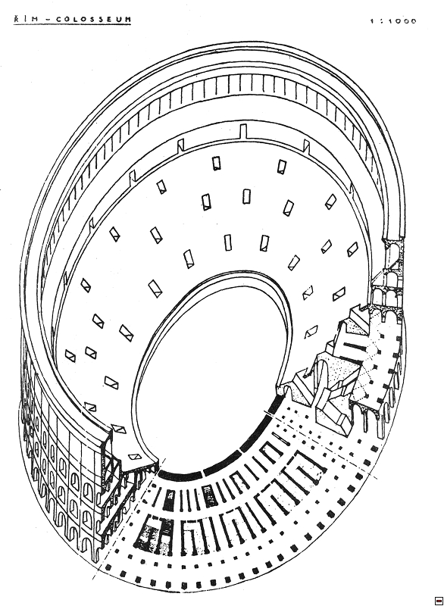

Slide 10
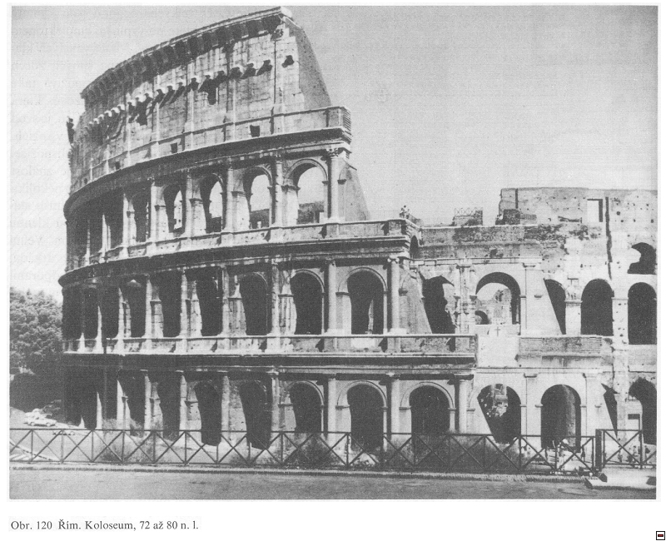

Slide 11
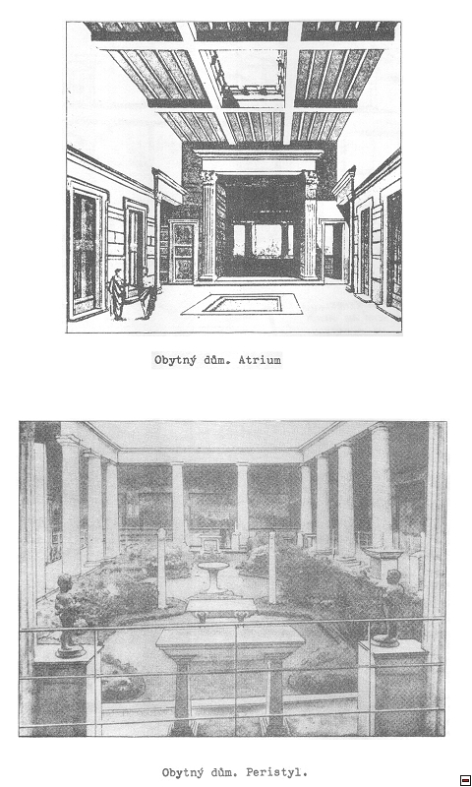

Slide 12
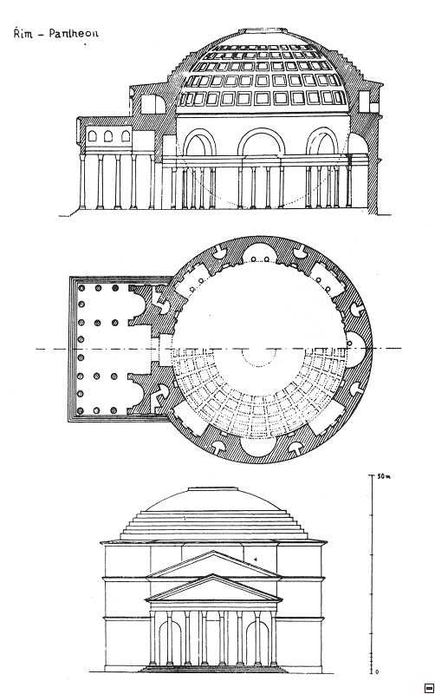

Slide 13
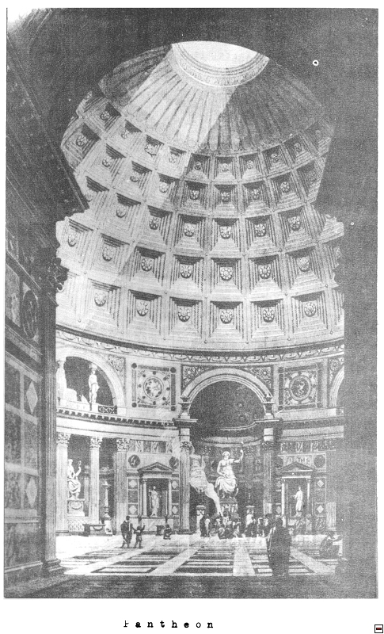

Slide 14
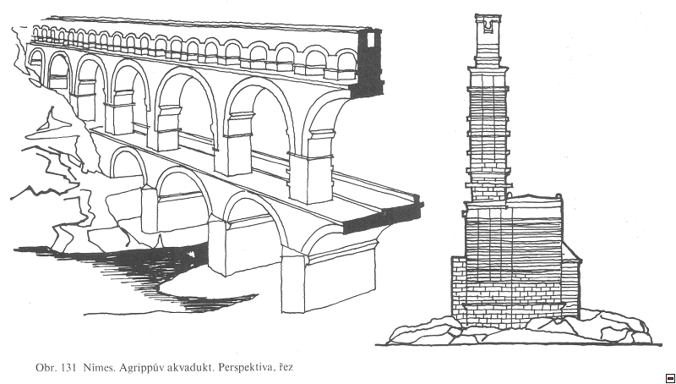

Slide 16
Otázky pro opakování a k zamyšlení:
popiš historii Říma
charakterizuj architekturu Říma
popiš římskou architekturu
uveď některé památky

Slide 17
STŘEDNÍ ŠKOLA STAVEBNÍ A TECHNICKÁ
Ústí nad Labem, Čelakovského 5, příspěvková organizace
Páteřní škola Ústeckého kraje
Použité zdroje
pérové kresby:
HANUŠ, Karel a Marie BENEŠOVÁ. Vývoj architektury a umění I. Praha: Vydavatelství ČVUT, 1978. ISBN 000.

